Slide 1
第4章 计算智能 Ch.4 Computational Intelligence

Slide 2
Main Contents
第4章 计算智能
4.1 概述
4.2 神经计算
4.3 模糊计算
4.4 进化算法与遗传算法
4.5 人工生命
4.6 粒群优化算法
4.7 蚁群算法
4.8 小结

Slide 3
4.1 概述 （Introduction）
基于逻辑(符号)AI的局限性
信息科学与生命科学的相互交叉、相互渗透和相互促进是现代科学技术发展的一个显著特点。
计算智能涉及神经网络、模糊逻辑、进化计算和人工生命等领域，它的研究和发展正反映了当代科学技术多学科交叉与集成的重要发展趋势。

Slide 4

What is Computational Intelligence (CI)?
The first published definition
In 1994, J.C. Bezdek states that:
“…a system is computational intelligence when it deal only with the numerical (low-level) data, has a pattern recognition component, and does not use knowledge in the AI sense, and additionally when it exhibit …"
Although used fairly widespread, there is no commonly accepted definition
贝兹德克
(J.C. Bezdek)

Slide 5
计算智能系统
一个计算智能系统应当只涉及数值(低层)数据，含有模式识别部分，不应用人工智能意义上的知识，而且能够呈现出：
Computational adaptivity (计算适应性)
Computational fault tolerance (计算容错性)
Speed approaching human-like turnaround (接近人的速度）, and
Error rates that approximate human performance （近似于人的误差率）…”
人工智能系统
当一个智能计算系统以非数值方式加上知识，即成为人工智能系统。

Slide 6
计算智能是信息科学与生命科学相互交叉的前沿领域，是现代科学技术发展的一个重要体现
典型方法
模糊逻辑 (Fuzzy Logic)
神经计算 (Neurocomputing)
进化计算 (Evolutionary Algorithms)
群优化 (Swarm Optimization)

Slide 7
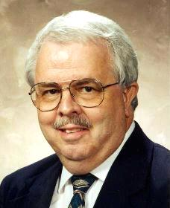
AI vs. CI
The huge majority of AI/CI researchers concerned with the subject sees them as different areas
CI forms an alternative to AI (R. C. Eberhart)
seeking similar goals
CI is buried deeply within the core of the system (either carbon-based or silicon-based)
AI is at the outer level
AI subsumes CI (Bezdek)
艾伯哈特
(Eberhart)
Notes:
Subsumes 涵括

Slide 8
Due to Bezdek
Three levels of system complexity
A: Artificial or Symbolic
B: Biological or Organic
C: Computational or Numeric system

Slide 9
把神经网络（NN）归类于人工智能（AI）可能不大合适，而归类于计算智能（CI）更能说明问题实质。进化计算、人工生命和模糊逻辑系统的某些课题，也都归类于计算智能。
计算智能取决于制造者（manufacturers）提供的数值数据，不依赖于知识；另一方面，人工智能应用知识精品（knowledge tidbits）。人工神经网络应当称为计算神经网络。

Slide 10
Difference & relationship between CI&AI
输入
复杂性
输入
人类知识
(＋)传感输入
BNN
BPR
BI
B－生物的
知识
(＋)传感数据
ANN
APR
AI
A－符号的
复杂性
计算
(＋)传感器
CNN
CPR
CI
C－数值的

Slide 11
A－Artificial，表示人工的（非生物的）；
B－Biological，表示物理的＋化学的＋ （？）＝生物的；
C－Computational，表示数学＋计算机
计算智能是一种智力方式的低层认知，它与人工智能的区别只是认知层次从中层下降至低层而已。中层系统含有知识（精品），低层系统则没有。

Slide 12
当一个系统只涉及数值（低层）数据，含有模式识别部分，不应用人工智能意义上的知识，而且能够呈现出：
（1）计算适应性；
（2）计算容错性；
（3）接近人的速度；
（4）误差率与人相近，
则该系统就是计算智能系统。
当一个智能计算系统以非数值方式加上知识（精品）值，即成为人工智能系统。

Slide 13
4.2 神经计算 （Neural Computation） 4.2.1 人工神经网络研究的进展 （Advances in ANN Research）
1943年的M－P模型与神经元互联模型。
1960年代，提出神经网络学习模型和感知器等。
70年代至80年代，神经网络研究进一步发展，提出BP算法（Werbos）等。
80年代后期以来，对神经网络的研究十分活跃，继续取得进展并在模式识别、图像处理、自动控制、机器人、管理、商业和军事等领域得到普遍应用。

Slide 14
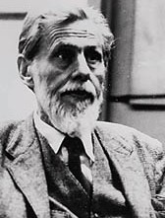
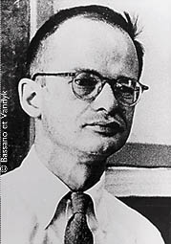
McCulloch & Pitts (1943) 被公认为第一个人工神经网络的设计者 (MP model)
使用阈值以及用多个简单单元结合在一起以提高计算能力的思想到今天仍被广泛使用
1950’s 和1960’s, 许多研究者致力于研究感知器 (perceptron)该模型
1969年 Minsky和Papert展示了感知器模型的局限性，从此神经网络的研究陷入低潮，沉寂了大概15年
1980’s，神经网络重新成为研究热点(Parket and LeCun)
麦克洛奇
(McCulloch)
皮茨
(Pitts)

Slide 15
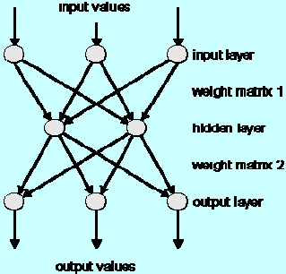
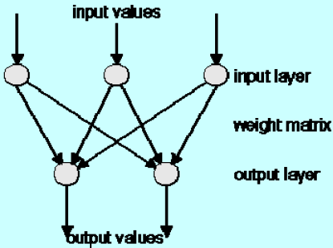
Some Examples of ANN
One Layer Perceptron
Two Layer Perceptron

Slide 16
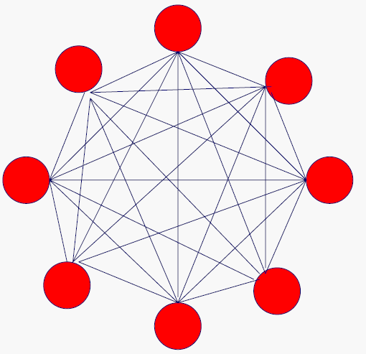
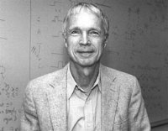
Some Examples of ANN
Hopfield
Hopfield Network

Slide 17
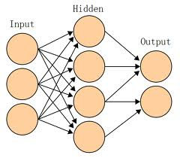
Properties of ANN
并行分布处理
非线性映射
通过训练进行学习
适应与集成
硬件实现
这些特性使ANN具有应用于各种智能系统的巨大潜力。

Slide 18
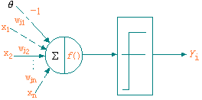
4.2.2 人工神经网络的结构
1、神经元及其特性
图4.2中的神经元单元由多个输入x_{i}，i=1,2,...,n和一个输出y组成。中间状态由输入信号的权和表示，而输出为
式中，θ_{j}为神经元单的偏置，w_{ji}为连接权系数
（4.1）
图4.2 神经元模型

Slide 19
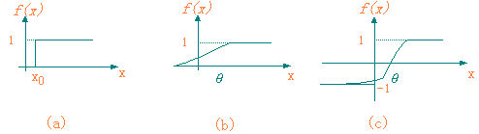
n为输入信号数目，y_{j}为神经元输出，t为时间，f(_)为输出变换函数，如图2。
图4.3 神经元中的某些变换（激励）函数
(a) 二值函数 (b) S形函数 (c) 双曲正切函数

Slide 20
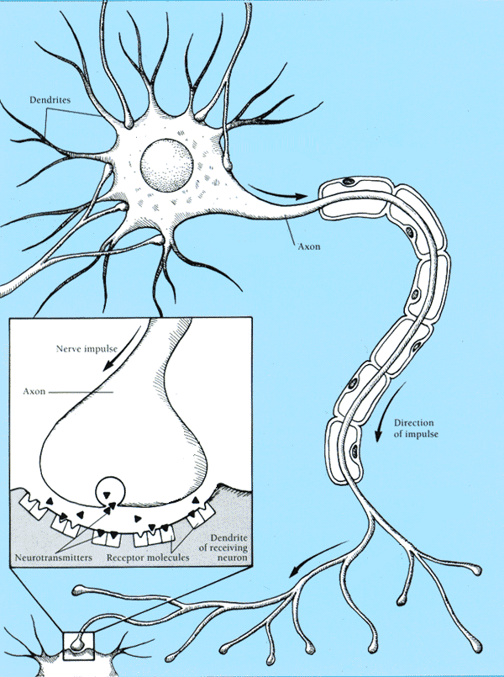
2、人工神经网络的基本特性和结构
Real Neurons
Cell structures
Cell body
Dendrites(树突)
Axon（轴突）
Synaptic terminals
（突触末端）

Slide 21
Artificial Neuron Model
Model network as a graph with cells as nodes and synaptic connections as weighted edges from node i to node j, w_{ji}
Model net input to cell as
Cell output is:
1
w₁₂
w₁₅
w₁₆
w₁₃
w₁₄
2
3
4
5
6
o_{j}
1
(T_{j} is threshold for unit j)
0
T_{j}
net_{j}

Slide 22
Neural Computation
McCollough and Pitts (1943) showed how such model neurons could compute logical functions and be used to construct finite-state machines.
Can be used to simulate logic gates:
AND
OR
NOT
Can build arbitrary logic circuits, sequential machines, and computers with such gates.
Given negated inputs, two layer network can compute any Boolean function using a two level AND-OR network.

Slide 23
Neural Computation：AND
input |  | output | function | condition
x₁ | x₂ | x₁∧x₂ | w₁*x₁+ w₂* x₂-T=0
0 | 0 | 0 | w₁*0+ w₂*0 -T＜0 | T＞0
0 | 1 | 0 | w₁*0+ w₂*1 -T＜0 | T＞w₂
1 | 0 | 0 | w₁*1+ w₂*0 -T＜0 | T＞w₁
1 | 1 | 1 | w₁*1+ w₂*1-T≥0 | T≤w₁+ w₂
x₂
x₁
1
2
x₁∧x₂
1
x₂
x₁
AND: Let all wji be Tj/n, where n is the number of inputs.

Slide 24
Neural Computation：OR
input |  | output | function | condition
x₁ | x₂ | x₁ ∨ x₂ | w₁*x₁+ w₂* x₂-T=0
0 | 0 | 0 | w₁*0+ w₂*0 -T＜0 | T＞0
0 | 1 | 1 | w₁*0+ w₂*1 -T ≥ 0 | T ＜ w₂
1 | 0 | 1 | w₁*1+ w₂*0 -T ≥ 0 | T ＜ w₁
1 | 1 | 1 | w₁*1+ w₂*1-T≥0 | T≤w₁+ w₂
x₂
x₁
1
1
x₁ ∨x₂
1
x₂
x₁
OR: Let all wji be Tj

Slide 25
Neural Computation：NOT
input | output | function | condition
x₁ | ~x₁ | w₁*x₁-T=0
0 | 1 | w₁*0 -T ≥ 0 | T≤0
1 | 0 | w₁*1 –T<0 | T >w₁
-1
x₁
x₁
0
~x₁
NOT: Let threshold be 0, single input with a negative weight

Slide 26
人工神经网络是具有下列特性的有向图：
对于每个节点 i 存在一个状态变量x_{i} ；
从节点 j 至节点 i ，存在一个连接权系统数w_{ij}；
对于每个节点 i ，存在一个阈值θ _{i}；
对于每个节点 i ，定义一个变换函数f_{i} ；对于最一般的情况，此函数取形式。

Slide 27
Recursive（feedback）network:在递归网络中，多个神经元互连以组织一个互连神经网络，如图3。
Feed-forward (multi-level) network :前馈网络具有递阶分层结构，由同层神经元间不存在互连的层级组成，如图4所示。
图4.4 递归（反馈）网络 图4.5 前馈（多层）网络

Slide 28
3、人工神经网络的主要学习算法
Supervised learning algorithms（有师学习）：能够根据期望的和实际的网络输出（对应于给定输入）间的差来调整神经元间连接的强度或权。
unsupervised learning algorithms（无师学习）：不需要知道期望输出。
Reinforcement learning algorithms（增强学习）：采用一个“评论员”来评价与给定输入相对应的神经网络输出的优度（质量因数）。强化学习算法的一个例子是遗传算法（GA）。

Slide 29
4.2.3 人工神经网络示例及其算法 Typical models of ANN

Slide 30
(continued)：

Slide 31
4.2.4 基于神经网络的知识表示与推理 Knowledge representation and reasoning based on NN
基于神经网络的知识表示
在这里，知识并不像在产生式系统中那样独立地表示为每一条规则，而是某一问题的若干知识在同一网络中的隐式表示。例如，在有些神经网络系统中，知识是用神经网络所对应的有向权图的邻接矩阵及阈值向量表示的。 (参阅图4.12和图4.14)

Slide 32
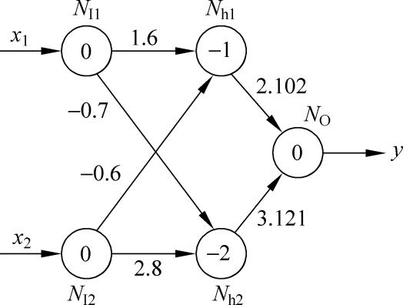
图4.12 异或逻辑的神经网络表示

Slide 33
图4.14 一个医疗诊断系统的神经网络模型

Slide 34
基于神经网络的知识推理
基于神经网络的推理是通过网络计算实现的。把用户提供的初始证据用作网络的输入，通过网络计算最终得到输出结果。
一般来说，正向网络推理的步骤如下：
(1) 把已知数据输入网络输入层的各个节点。
(2) 利用特性函数分别计算网络中各层的输出。
(3) 用阈值函数对输出层的输出进行判定，从而
得到输出结果。

Slide 35

ANN application—Example 1
Pattern Recognition
Problem Statement
shape texture weight
Neural Network
Sensors
Sorter
Apples
Oranges

Slide 36
Shape sensor: 1 -- round, –1 -- elliptical.
Texture sensor: 1 -- smooth, –1 -- rough.
Weight sensor: 1 -- > 1 pound, –1 -- < 1 pound.

Slide 37
Choose the bias b and the elements of the weight matrix W so that the perceptron will can distinguish between apples and oranges.

Slide 39
What happens if we put a not-so-perfect orange into the classifier? That is to say, an orange with an elliptical shape is pass through the sensor.

Slide 40

Limitations
The perceptron can be used to classify input vectors that can be separated by a linear boundary, like AND gate example.
⇒ linearly separable (AND, OR and NOT gates)
Not linearly separable, e.g., XOR gate

Slide 41
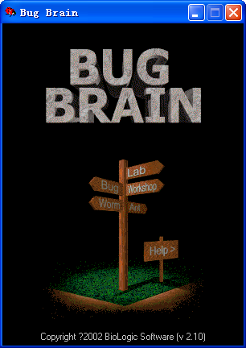
ANN application—Example 2: Bug Brain
神经网络被广泛应用于自动控制、模式识别等众多领域
让我们通过一个游戏，为瓢虫小姐构造一个大脑来看看神经网络的应用
实验室
工厂
瓢虫世界
蠕虫世界
游戏可分为实验室、瓢虫世界、工厂、蠕虫世界等几关，每关难度增加

Slide 42
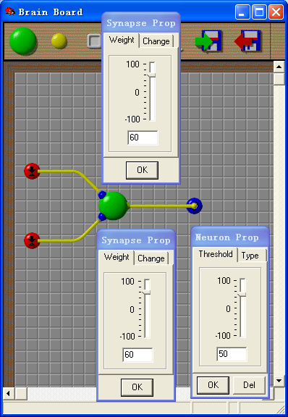
实验室
游戏从最简单的实验室任务开始，在这里，玩家被要求完成包括与、或、非在内的各种任务，搭建能够完成相应任务的神经网络并测试成功后才能进入下一任务
实验室所有任务完成后可进入下一关
例：构造完成“或”逻辑的神经网络如图，所有权值阈值都可自行设置以完成任务

Slide 43
完成网络设计后，可进行测试，检验是否成功
例如：“或”任务要求在两个开关中的任何一个被按下时灯能够亮，测试我们的网络成功

Slide 44
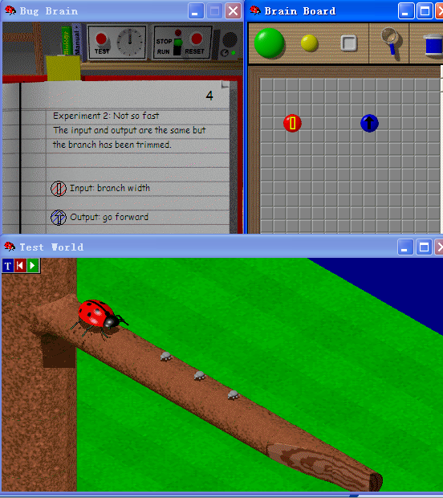
在进入瓢虫世界后任务变得更加实际，要求为瓢虫小姐来设计大脑，让她能够完成不同任务
如：在有宽度传感器（范围0~100）的情况下，如何让瓢虫小姐既能吃到蚜虫又不会掉下树干？

Slide 45
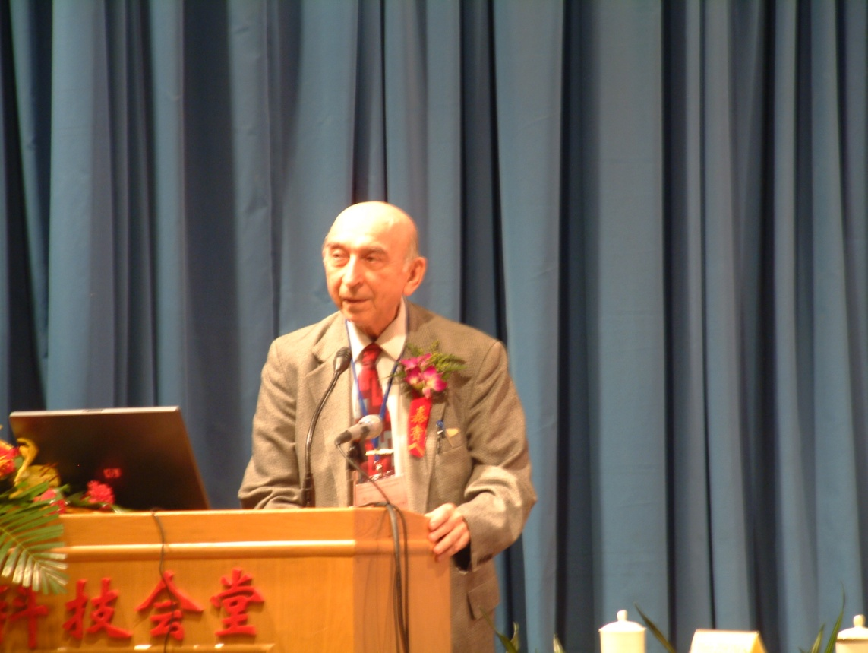
4.3 模糊计算 （Fuzzy Computation）
扎德(Zadeh) 1965年提出
In 1965 Lotfi Zadeh, published his famous paper “Fuzzy sets”.
是模糊计算的数学基础
广泛应用在推理、控制、决策等领域

Slide 46
4.3.1 模糊集合、模糊逻辑及其运算 Fuzzy sets, fuzzy logic and operation
定义4.1 Fuzzy sets(模糊集合)
What are fuzzy sets?
A={x | x is a person whose age not more than 30}
B={x | x is a young person}

Slide 47
定义全集U的模糊子集A
membership functions （隶属函数）
μ_{A}(x)
x对A的隶属度
取值范围——[0,1]
例：设有论域：U={ 1,2,3,4,5 }，用模糊集表示出模糊概念“大数”
设A表示“大数”的模糊集，μ_{A}为其隶属函数
则有： A={ 0/1, 0.1/2, 0.5/3, 0.8/4, 1/5 }

Slide 48
Temp: {Freezing, Cool, Warm, Hot}
Degree of Truth or "Membership"
How cool is 36 F°?
0.7
It is 30% Cool and 70% Freezing
0.3

Slide 49
论域U是连续的情况
模糊集可用实函数表示
例：考虑年龄集U=[0,100]，A=“年老” ，扎德给出的 “年老” 集函数刻画
1
0
U
50
100

Slide 50
B= “年轻” ，扎德给出它的隶属函数：
μ_{年轻}(x)
μ_{年老}(x)
1
1
0
U
0
25
50
U
25
50
75
100

Slide 51
定义4.2 模糊支集、交叉点及模糊单点
若模糊集是论域U 中所有满足 的元素u 构成的集合，则称该集合为模糊集F的支集。
当u满足 ，称为交叉点。
当模糊支集为U 中一个单独点，且u 满足 则称模糊集为模糊单点。

Slide 52
定义4.3 模糊集的运算
设A和B为论域U 中的两个模糊集，其隶属函数分别为 、 ，则对于所有 ，存在下列运算：
A 与B 的并（逻辑或）记为 ，其隶属函数定义为：
(4.15)
A 与B 的交（逻辑与）记为 ，其隶属函数定义为：
(4.16)
A的补（逻辑非）记为 ,其传递函数定义为：
(4.17)

Slide 53
定义4.4 模糊关系
若U，V是两个非空模糊集合，则其直积U×V 中的模糊子集R 称为从U 到V 的模糊关系，表示为：
(4.18)

Slide 54
定义4.5 复合关系
若R 和S 分别为U×V 和V×W 中的模糊关系，则R 和S 的复合是一个从U 到W 的模糊关系，记为：
(4.19)
其隶属函数为：
(4.20)
式(4.19)中的 * 号可为三角范式内的任意一种算子，包括模糊交、代数积、有界积和直积等。

Slide 55


模糊逻辑 (Fuzzy logic)
Traditional representation of logic
Bool Logic
Slow
Fast
Speed = 0
Speed = 1
bool speed;
get the speed
if ( speed == 0) {
// speed is slow}
else { // speed is fast}

Slide 56


Multi-valued Logic
Slowest
Slow
Fast
Fastest
float speed;
get the speed
if speed is slowest
{……}
else if speed is slow
{……}
else if speed is fast
{……}
else speed is fastest
{……}
模糊语言变量
(Fuzzy Linguistic Variables)

Slide 57
How do we use fuzzy membership functions in predicate logic?
Fuzzy logic Connectives:
Fuzzy Conjunction, ∧
Fuzzy Disjunction, ∨
Operate on degrees of membership in fuzzy sets

Slide 58
模糊逻辑 ——Fuzzy Disjunction
A∨B max(A, B)
A∨B = C "Quality C is the disjunction of Quality A and B"
(A∨B = C) ⇒ (C = 0.75)

Slide 59
A∧B min(A, B)
A∧B = C "Quality C is the conjunction of Quality A and B"
(A∧B = C) ⇒ (C = 0.375)

Slide 60
Example: Calculate A∧B given that A is .4 and B is 20
0.9
0.7
Determine degrees of membership:
A = 0.7
B = 0.9
Apply Fuzzy AND
A∧B = min(A, B) = 0.7

Slide 61
4.3.2 模糊逻辑推理 Fuzzy Logic Inference
模糊逻辑推理是建立在模糊逻辑基础上的不确定性推理方法，是在二值逻辑三段论基础上发展起来的。这种推理方法以模糊判断为前提，动用模糊语言规则，推导出一个近似的模糊判断结论。已经提出了Zadeh法，Baldwin法、Tsukamoto法、Yager法和Mizumoto法等方法。
广义取式假言推理法(GMP)推理规则可表示为
前提1：x为A’
前提2：若x为A，则y为B
结 论：y为B’

Slide 62
广义拒式假言推理法(GMT, Generalized Modus Tollens) 的推理规则可表示为：
前提1：y为B
前提2：若x为A，则y为B
结 论：x为A’
模糊变量的隐含函数基本上可分为三类，即模糊合取、模糊析取和模糊蕴涵。

